Slide 1
Choosing wisely, kloka kliniska val
-Att undvika lågvärdesvård

Slide 2
Dagens schema
Förmiddag
8.30-9.15 Minna Johansson årets Lejon
9.20-9.30 Fundera enskilt på lågvärdesvård
9.30-9.45 Sofia Eriksson choosing wisely
9.45-10.15 Fika
10.15-11 Gruppdiskussioner ”färgvis”
11-05-11.40 Gruppdiskussioner ”ej med samma färg”
11.45-12 Sammanfattning – take home message
Eftermiddag
13.00-13.45 Minna Johansson årets Lejon
13.50-14.00 Fundera enskilt på lågvärdesvård
14.00-14.15 Sofia Eriksson choosing wisely
14.15-14.45 Fika
14.45-15.30 Gruppdiskussioner ”färgvis
15.35-16.10 Gruppdiskussioner ”ej med samma färg”
16.15-15.30 Sammanfattning – take home message

Slide 3
Årets Lejon – Minna Johansson
https://youtu.be/9cN-CUIU8OA

Slide 4
Onödig vård?
20-50 % enligt OECD
Åtgärder utan större patientnytta
Undanträngningseffekter/kostnad
Patientskada (oro, komplikationer,
Punktioner, nya uppföljningar, biverkningar,
korsreaktioner)
Är vården
Evidensbaserad?
Upprepar inte redan gjord diagnostik?
Nödvändig?
Ej skadlig?

Slide 5
Choosing wisely – frågor att ställa till din doktor
Behöver jag åtgärden?
Finns det alternativ?
Är åtgärden farlig?
Vad händer om jag inte gör något alls?
Vad kostar åtgärden?

Slide 6
Kloka kliniska val – att avstå det som inte gör nytta för patienten (lakartidningen.se)

Slide 7
Martin Serrander Stella Cizinsky Karin Pukk Härenstam Martin Almquist Mathias Axelsson Herman Holm Josabeth Hultberg

Slide 8
Överbehandling och överdiagnostik (överdetektion och överdefinition)
Överdetektion: incidentalom, noduli, hemangiom, kärlvidgning, cystor, lindriga klaffvitier, obetydliga embolier,
Överdefinition: Vidgande av sjukdomsbegrepp tex 80% av alla män i åldern 50-64 år har hög risk för kardiovaskulär sjuklighet och bör behandlas enligt SCORE2, 50% av alla 80-åriga kvinnor har osteoporos, 50% av alla över 95 år uppfyller demenskriterierna

Slide 9
13 do not Family Medicine - Choosing Wisely Canada

Slide 11
Internmedicinens - 5 göra mindre av
KAD – Kortast möjliga tid, gärna RIK
Blodtransfusioner – Transfusionsgräns 70 g/l, Single unit transfusion
PPI – Sätt endast in i samråd med PV, sätt ut om indikation saknas
Lab-test – minska antalet onödiga prov
CT-skalle – Ej vid synkope utan associerade neurologiska symtom

Slide 12
Internmedicinens – 5 göra mer av
Lägg mer tid med patienten
• Involvera patienten i diskussion om vården och begränsningar i vården
• Använd interna kompetenser i största möjliga utsträckning
• Re-evaluera hela tiden dina och andras bedömningar och åtgärder
• Förebygg sarkopeni, immobilisering, osteoporos och försämrad kardiopulmonell reserv.

Slide 13
Icke-göra i Socialstyrelsens nationella riktlinjer – vård som inte bör erbjudas

Slide 14
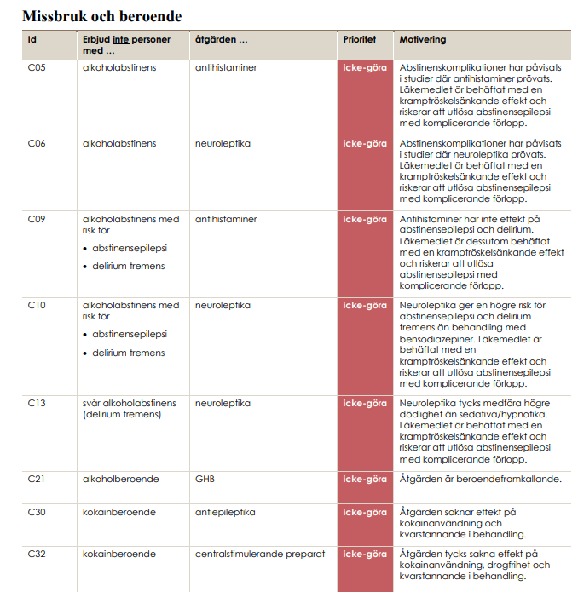

Slide 16
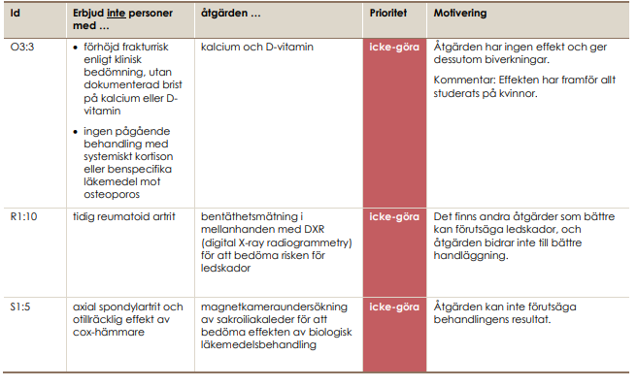

Slide 17
(KRAMA = Kompetens- gruppen för rationell användning av medicinsk diagnostik i alla delar av vårdkedjan)

Slide 18
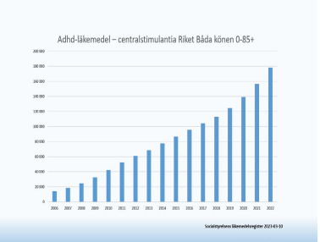
Vad vill patienten egentligen? Tror patienten själv att hen är sjuk?
Förskriv ej> 5 läkemedel till äldre (100% risk interaktioner)
Lungröntgen ländryggsröntgen – tillför det något någonsin?
STRAMA
D-dimer/ små obetydliga lungembolier
Gabapentinöveranvändning
Fortsätta blodtrycksbehandling insatt på
akuten?
Överanvändning av SSRI
Ottawa ankle och ottawa knee rules

Slide 19
Choosing wisely Australia - GPs

Slide 20
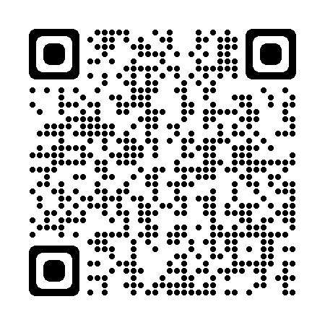

Slide 21
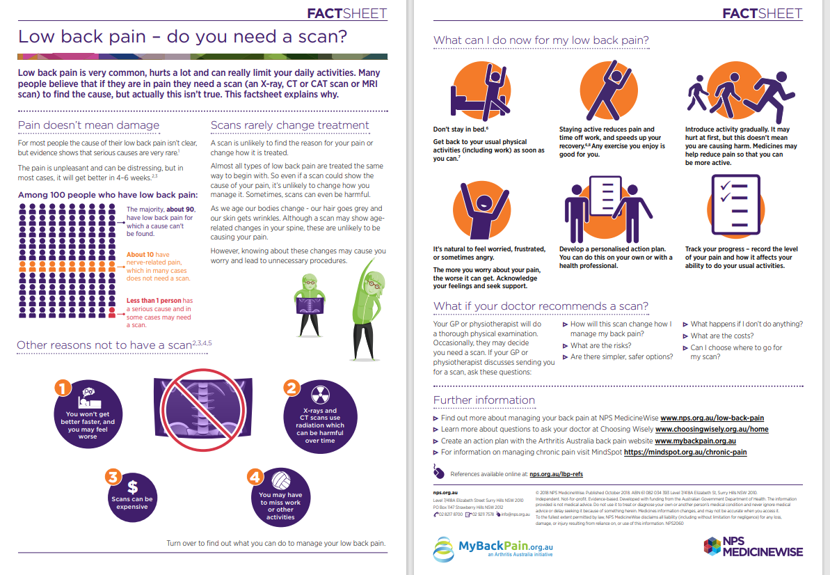
Low back pain recovery plan

Slide 22
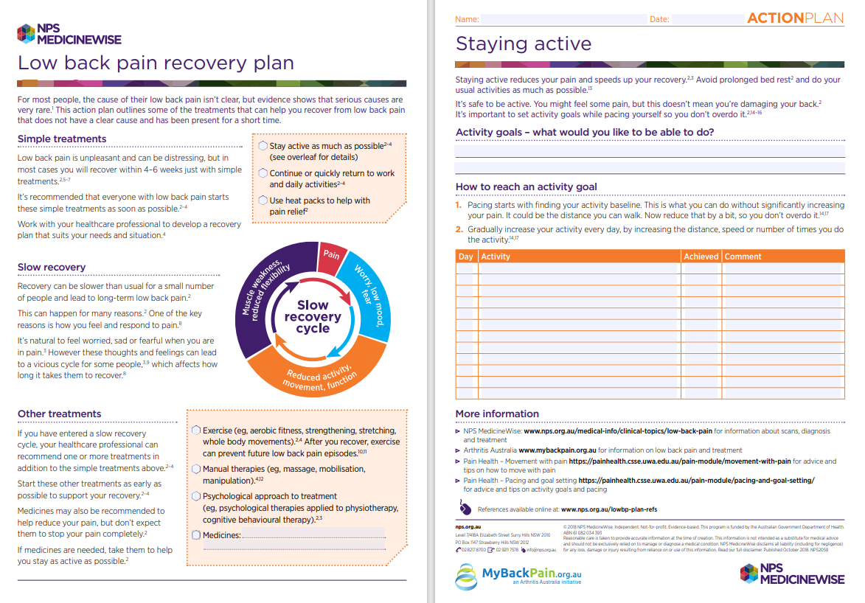
Back pain – do I need a scan?

Slide 23
Idéer förmiddag
Minimera eller avskaffa GBP-uppfölj-paketet
EKO på blåsljud – kortprotokoll ”signifikanta vitier”
Avskaffa årskontroller (Årskontroll?? Kanske hypertonikontroll var 5e år, ej kontroll diabetes)
Behöver man ta TSH årligen vid receptförnyelse av Levaxin
Använd inga provtagningspaket – anpassa till varje patient
Kontroll av ”multisjuka” – ett besök med allt/individualisera (även ssk)
Smärta – när lm ej hjälper sätt ut
Se till att de med nytillkomna symptom får komma först(hög prio)
Hushåll med tider till ssk-mottagningar (färre spiro)
Receptförnyelse per telefon: gör helhetsbedömning
Gör avsteg från vårdförlopp – använd EBM
Undvik brev – meddela på annat sätt när det behövs
Lågvärdesvård – skriv ej recept på alvedon, PPI (använd 4-v mall), salvor, egenvård, antihistamin
Onödiga intyg
Medicinskt utlåtande – kan göras av all legitimerad personal
Sjukskrivningar utan medicinsk indikation

Slide 24
Göra mindre av /ifrågasätta
Undvik SSRI mot livets svårigheter
Sluta med onödiga årskontroller, tex okomplicerad hypertoni årligen
Gör ej 3-årskontroll
”vuxen-BVC” – hälsokontroller
Fylla i olika register tex NDR
Olika medicinsk info ex inför PSA-prov
Återkoppla att pat följt tidigare plan innan bokning
Onödig provtagning ex f-Hb som ej förändrar handläggningen. Hur ofta ska vi ta lipidstatus på patienter?

Slide 25
”Tröskeleffekt” första kroniska läkemedlet/diagnosen = pat ”sjuk”
Behövs verkligen DT hjärna vid typisk alzheimer-utveckling hos gammal patient?
U-sticka och u-odling – använd rätt
Intyg – ska alla man göras inom regional vård
Stående behandling med SSRI / Paracetamol / PPI
Skriva brev om provsvar/undersökning utan anmärkning till patient som kan läsa 1177. Räcker med journalanteckning?

Slide 26
Göra mer av

